Slide 1


KAYSERİ BÜYÜKŞEHİR BELEDİYESİ
2023
ARSA SATIŞ İHALESİ

Slide 2

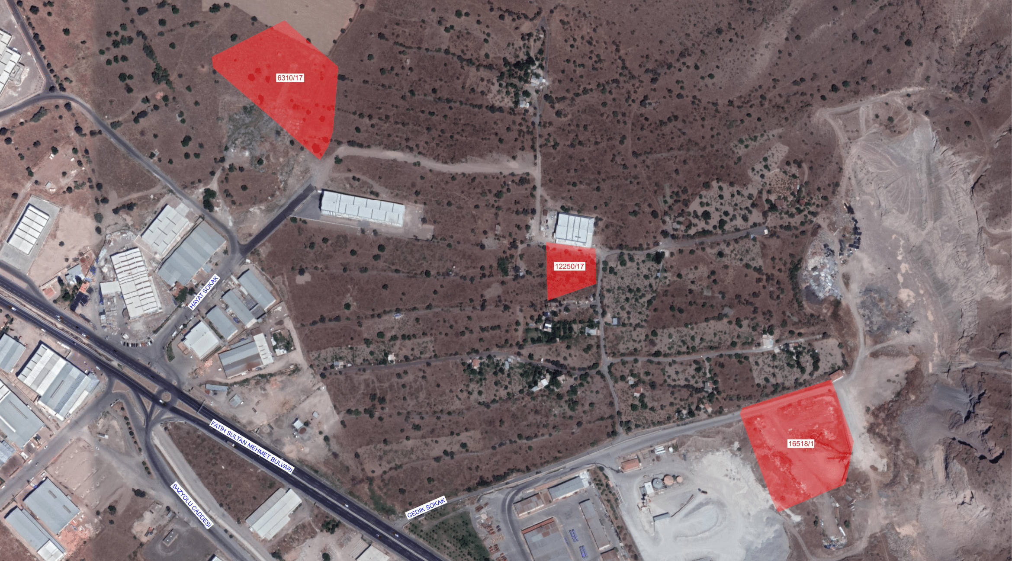
KAYSERİ BÜYÜKŞEHİR BELEDİYESİ
SANAYİ TESİSİ VE BETON SANTRALİ PLANLI TAŞINMAZLAR
2023

Slide 3
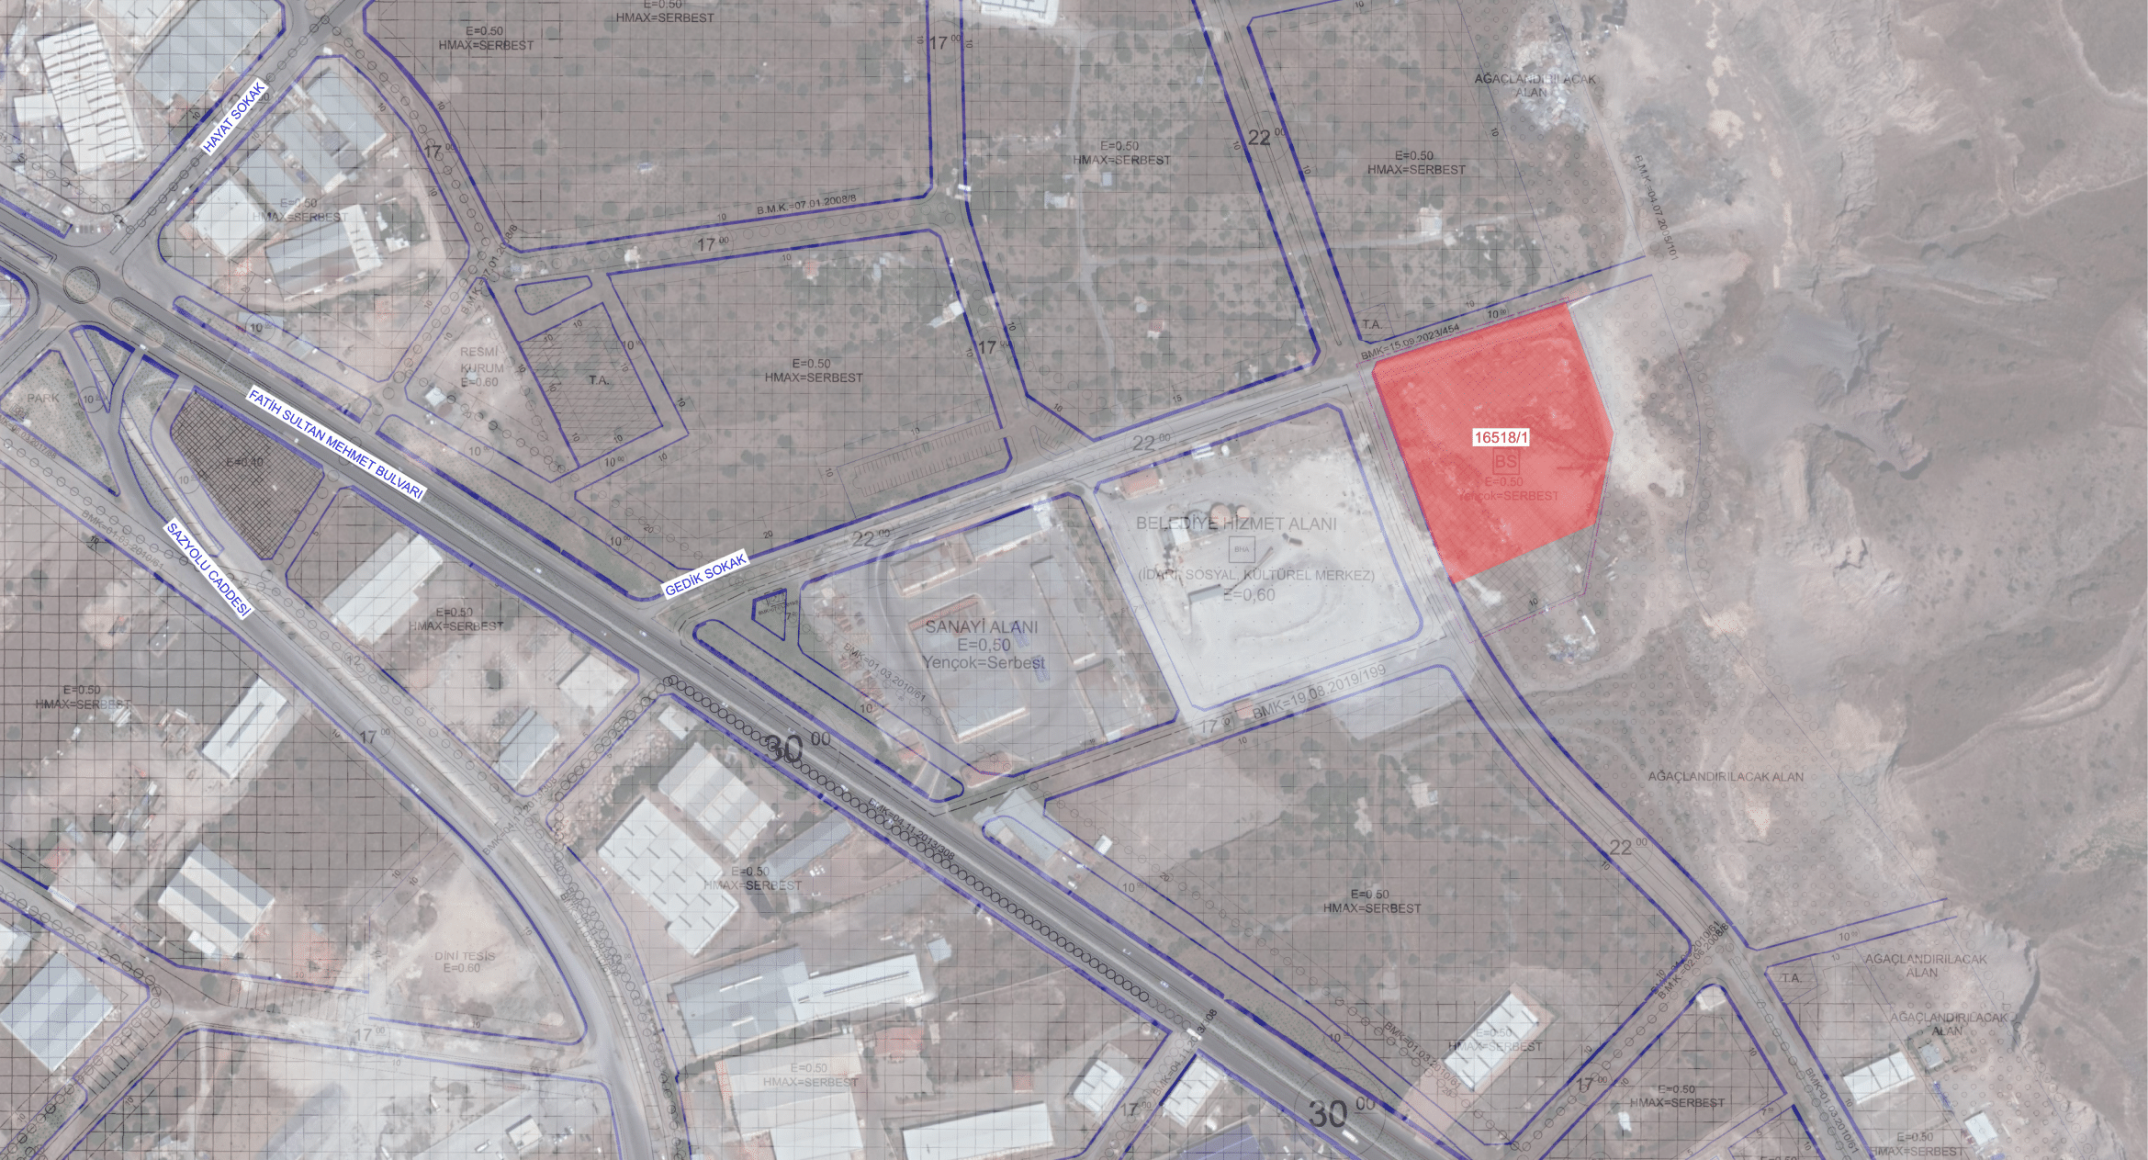
KAYSERİ BÜYÜKŞEHİR BELEDİYESİ
Melikgazi İlçesi, Eğribucak Mahallesi, 16518 ada, 1 parsel
SIRA NO
1

Slide 4
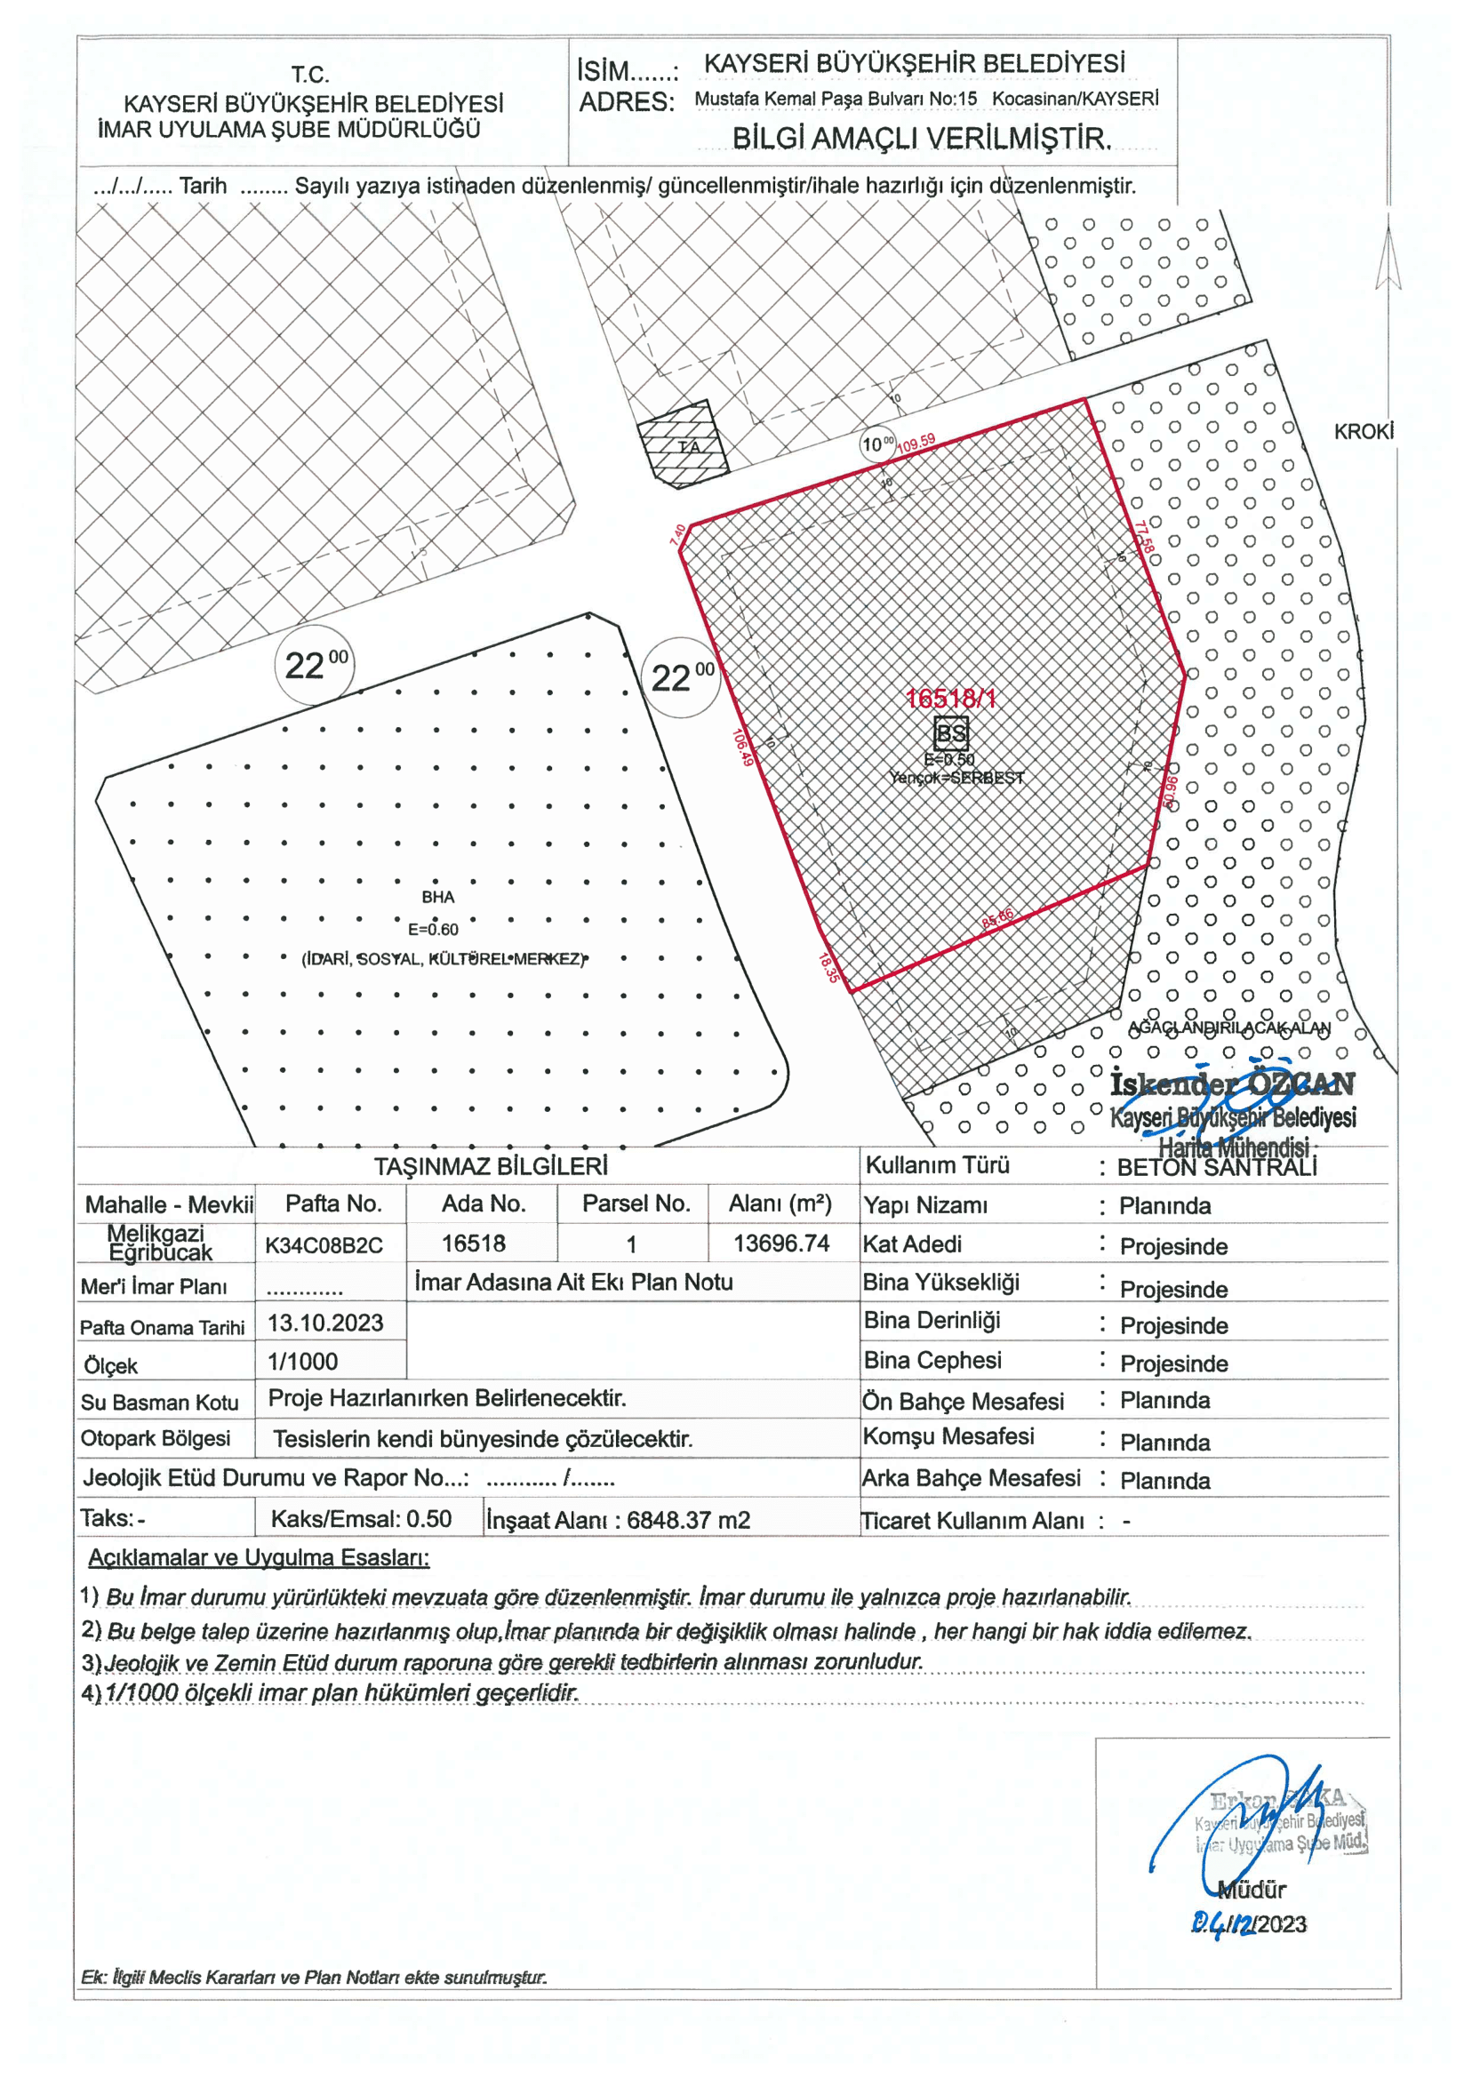
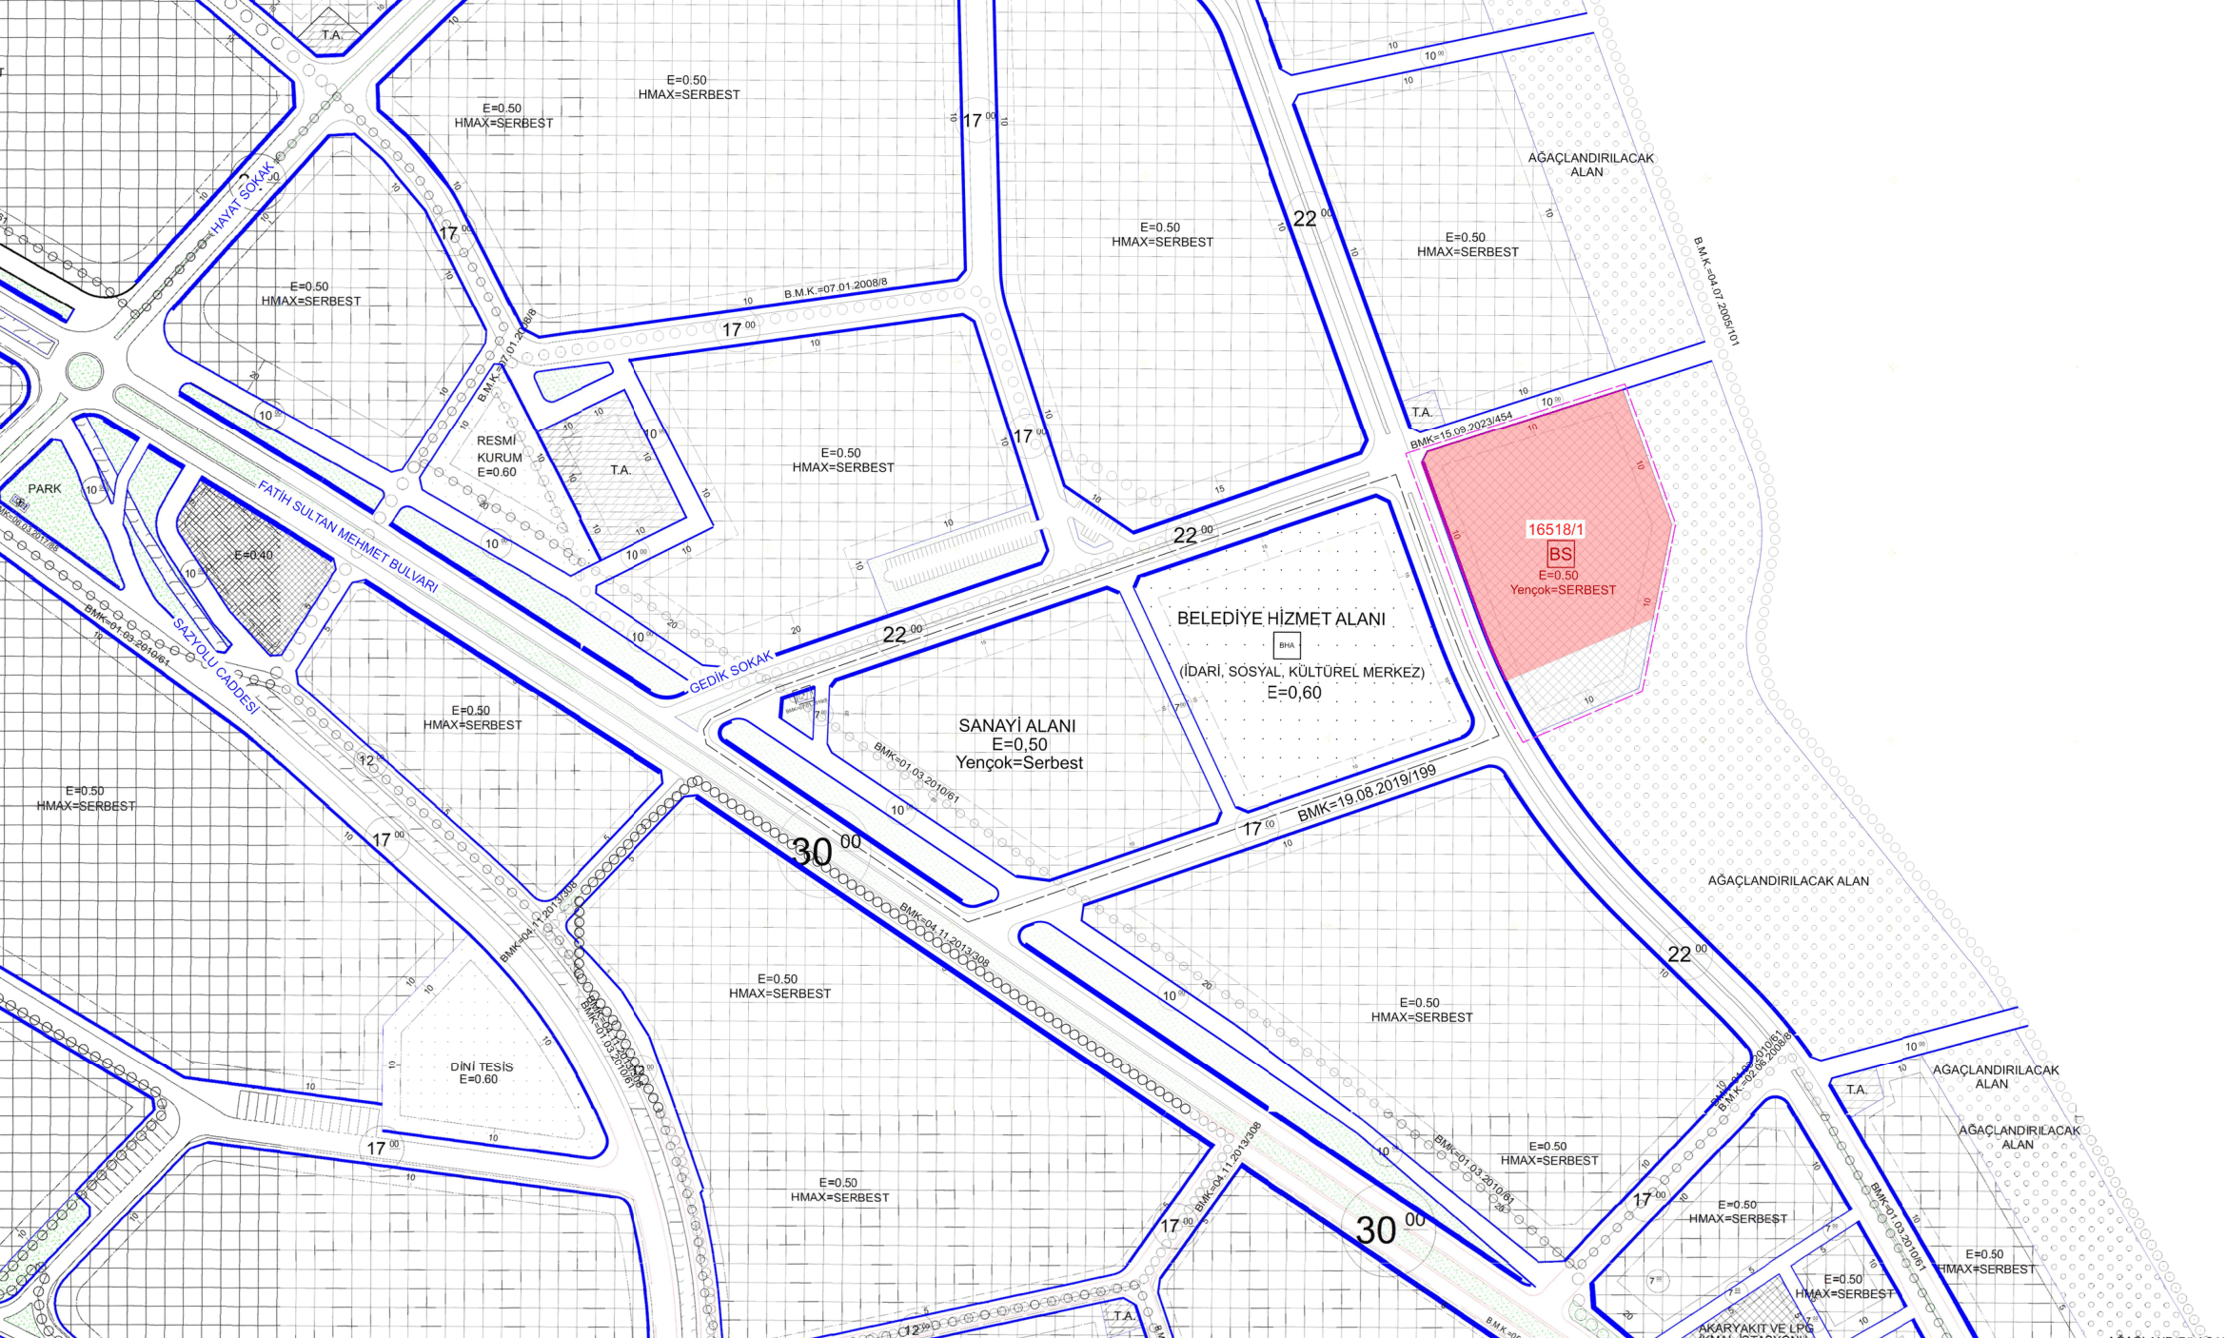
KAYSERİ BÜYÜKŞEHİR BELEDİYESİ
Melikgazi İlçesi, Eğribucak Mahallesi, 16518 ada, 1 parsel
SIRA NO
1
MELİKGAZİ İLÇESİ
EĞRİBUCAK MAHALLESİ
16518 ADA 1 PARSEL
BETON SANTRALİ ALANI
Yüzölçümü : 13696,74 m²
İnşaat Alanı : 6848,37 m²
E: 0.50
Yençok: SERBEST

Slide 5
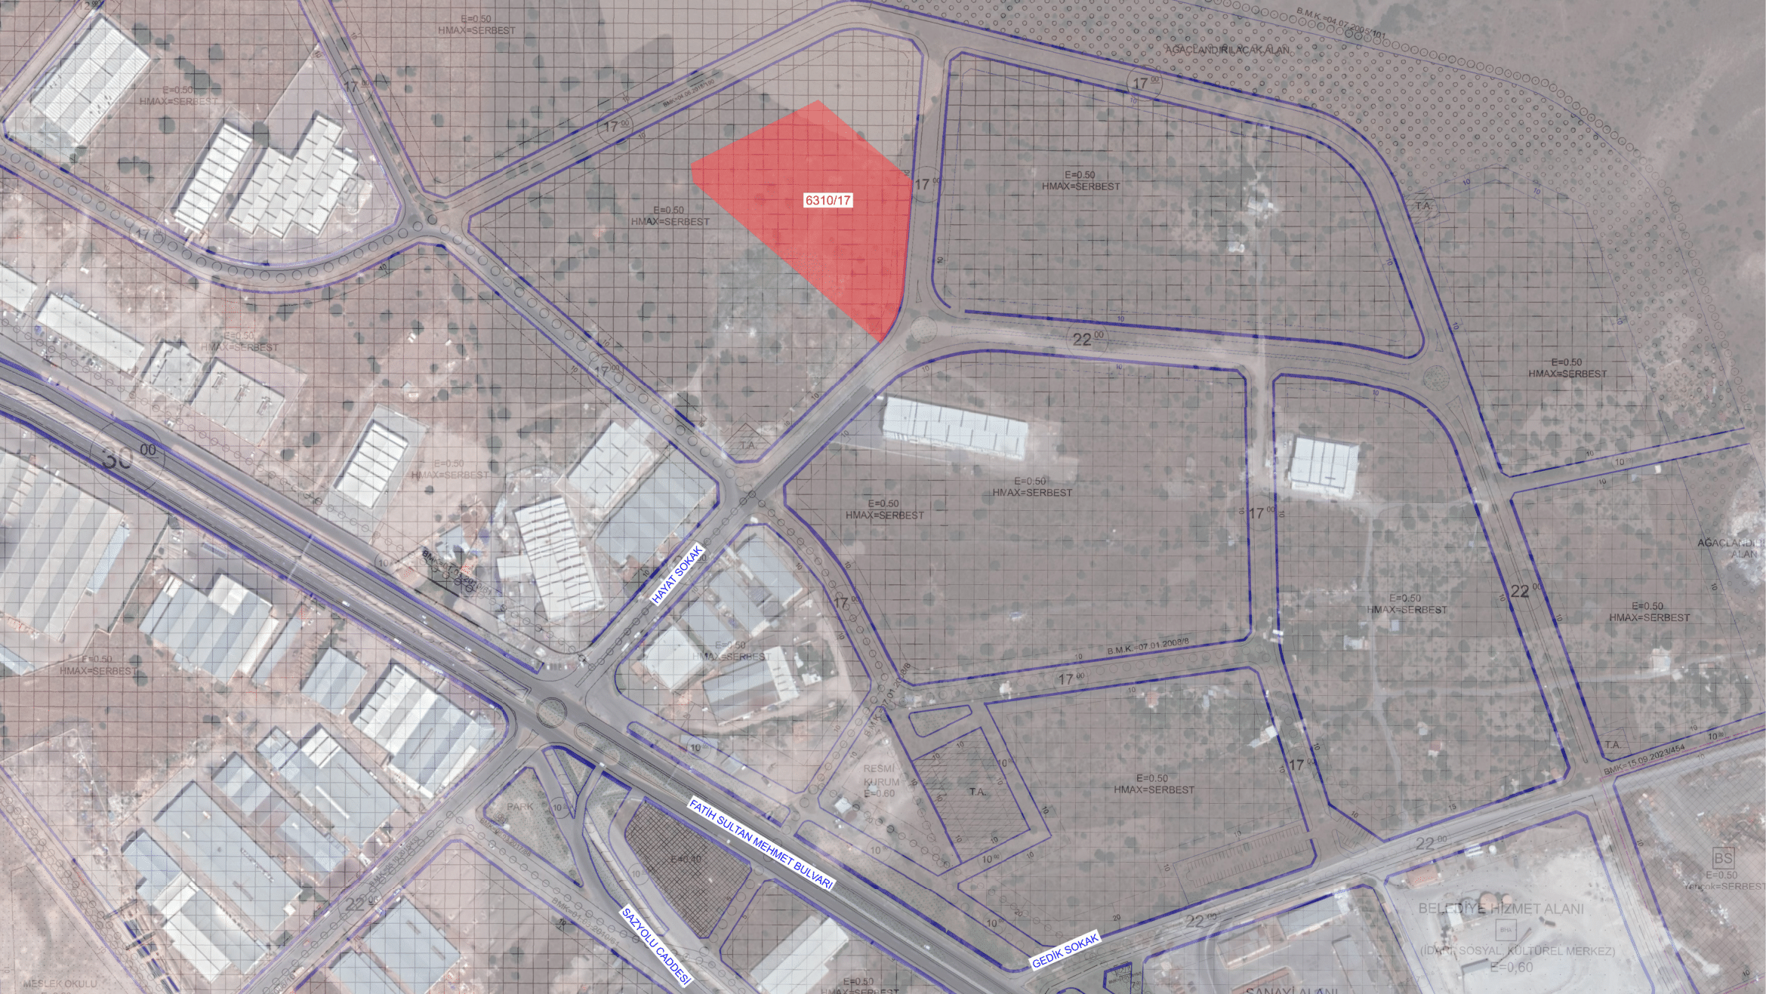
KAYSERİ BÜYÜKŞEHİR BELEDİYESİ
Melikgazi İlçesi, Eğribucak Mahallesi, 6310 ada, 17 parsel
SIRA NO
2

Slide 6
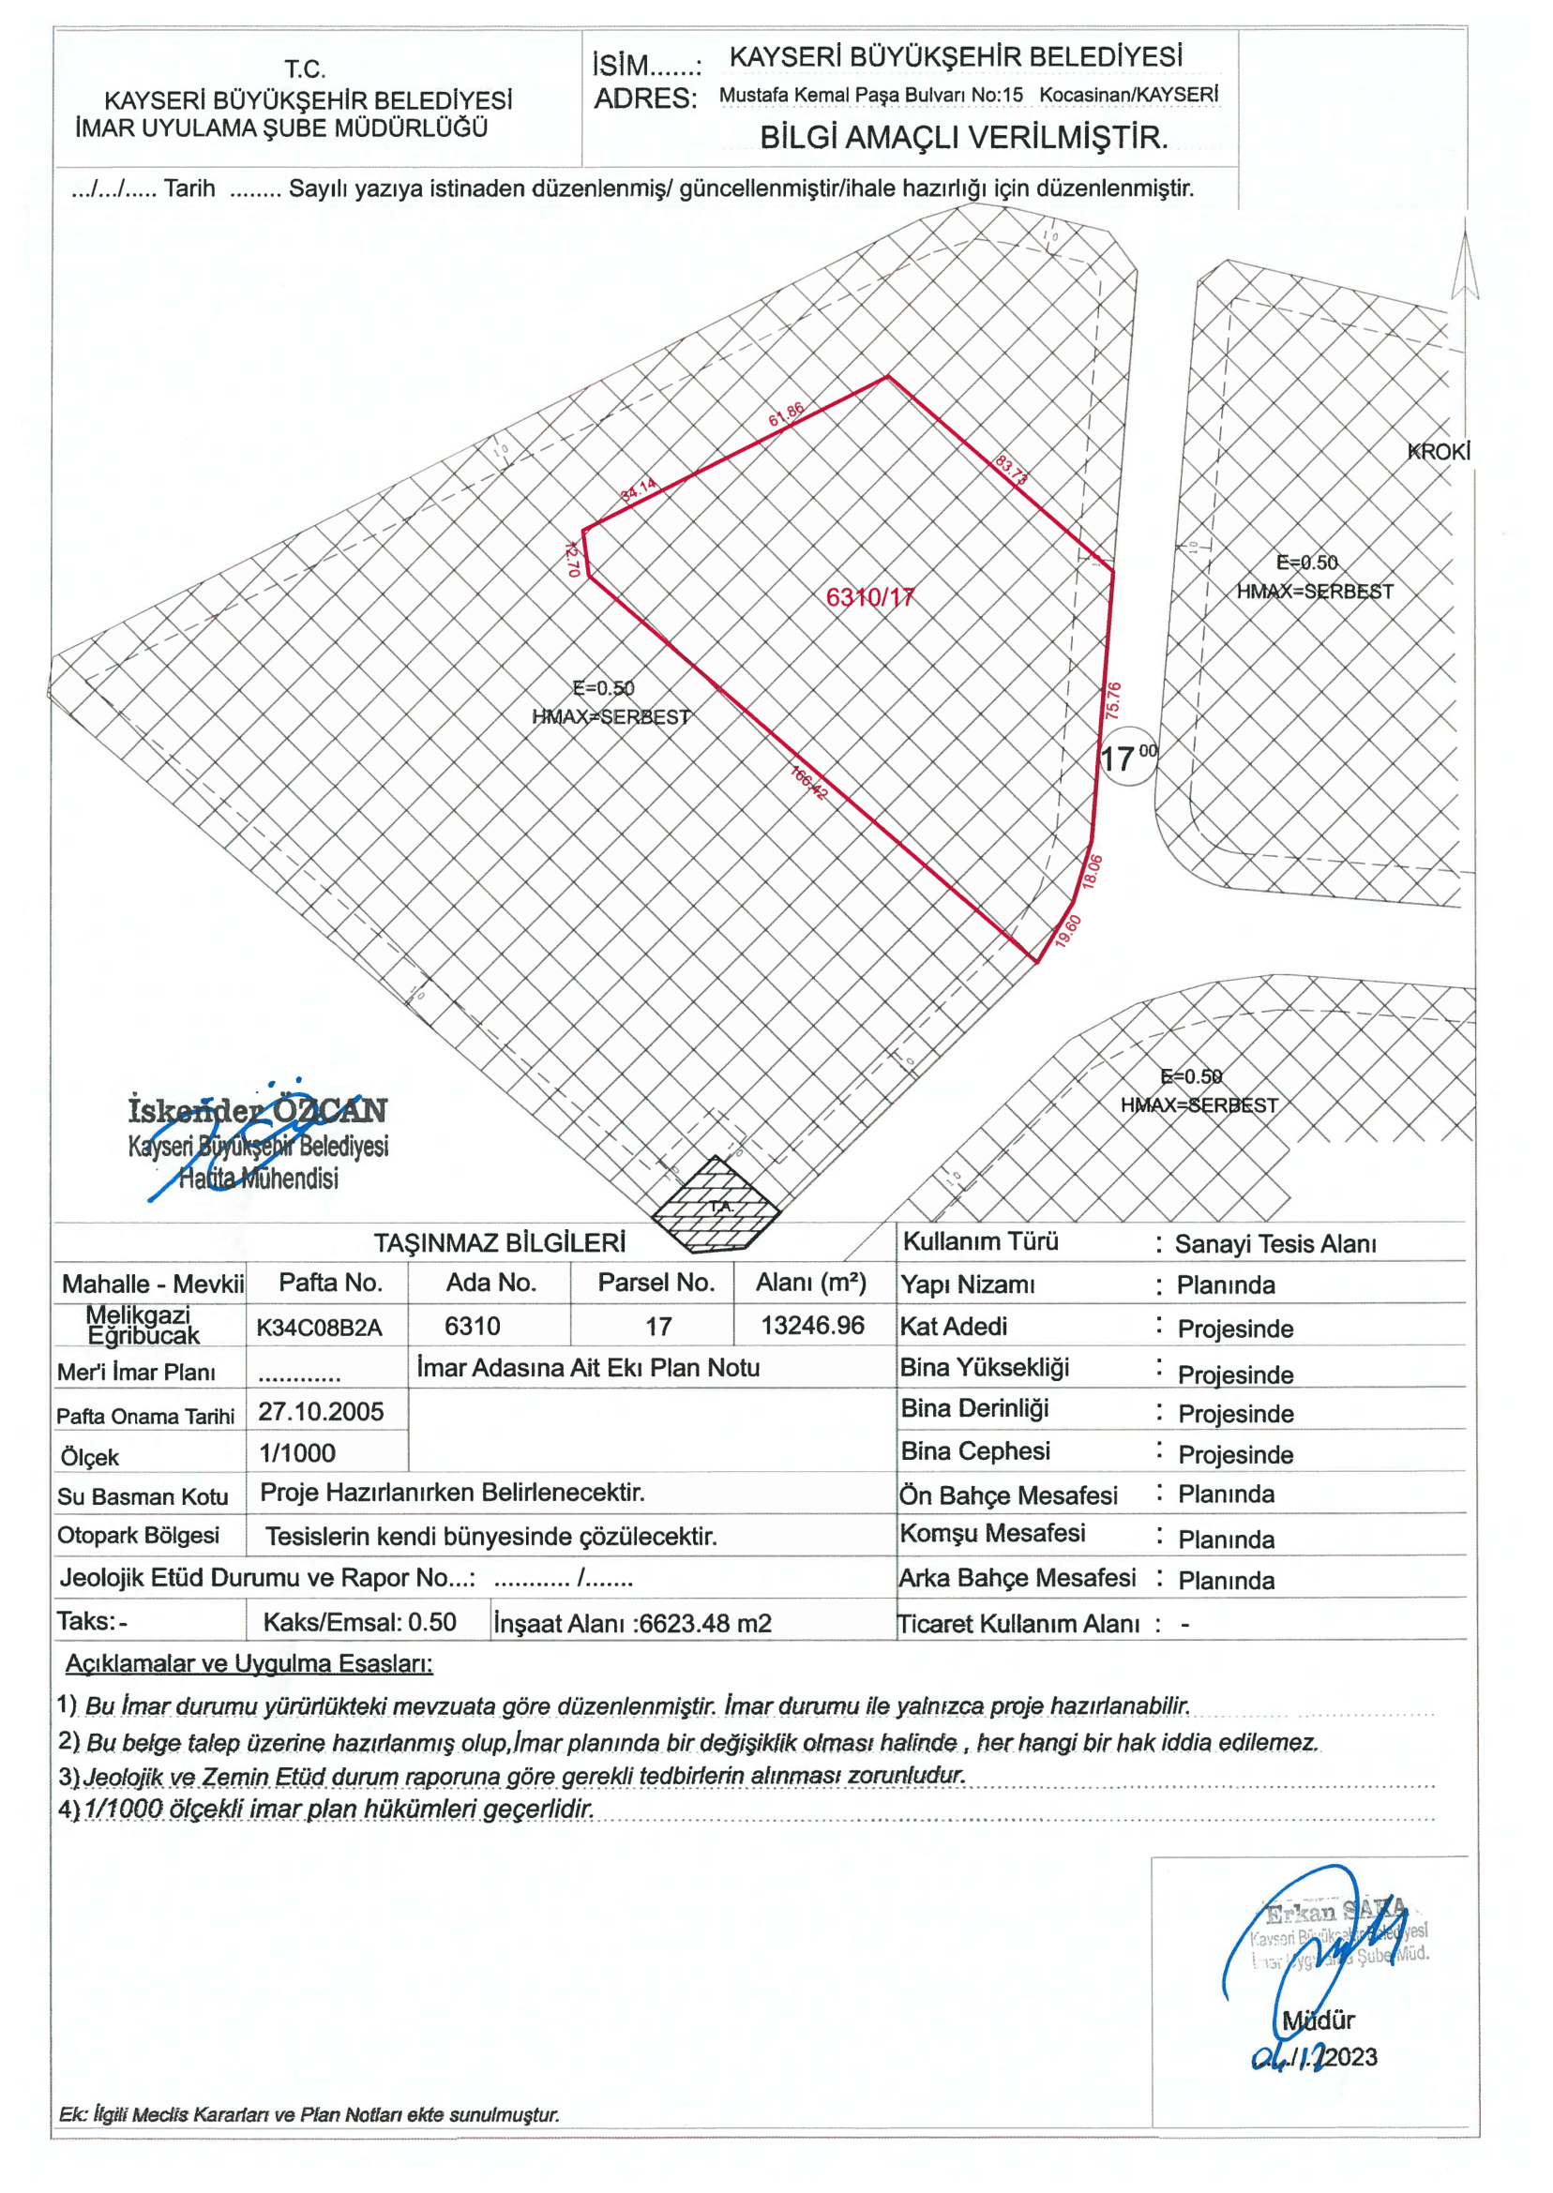
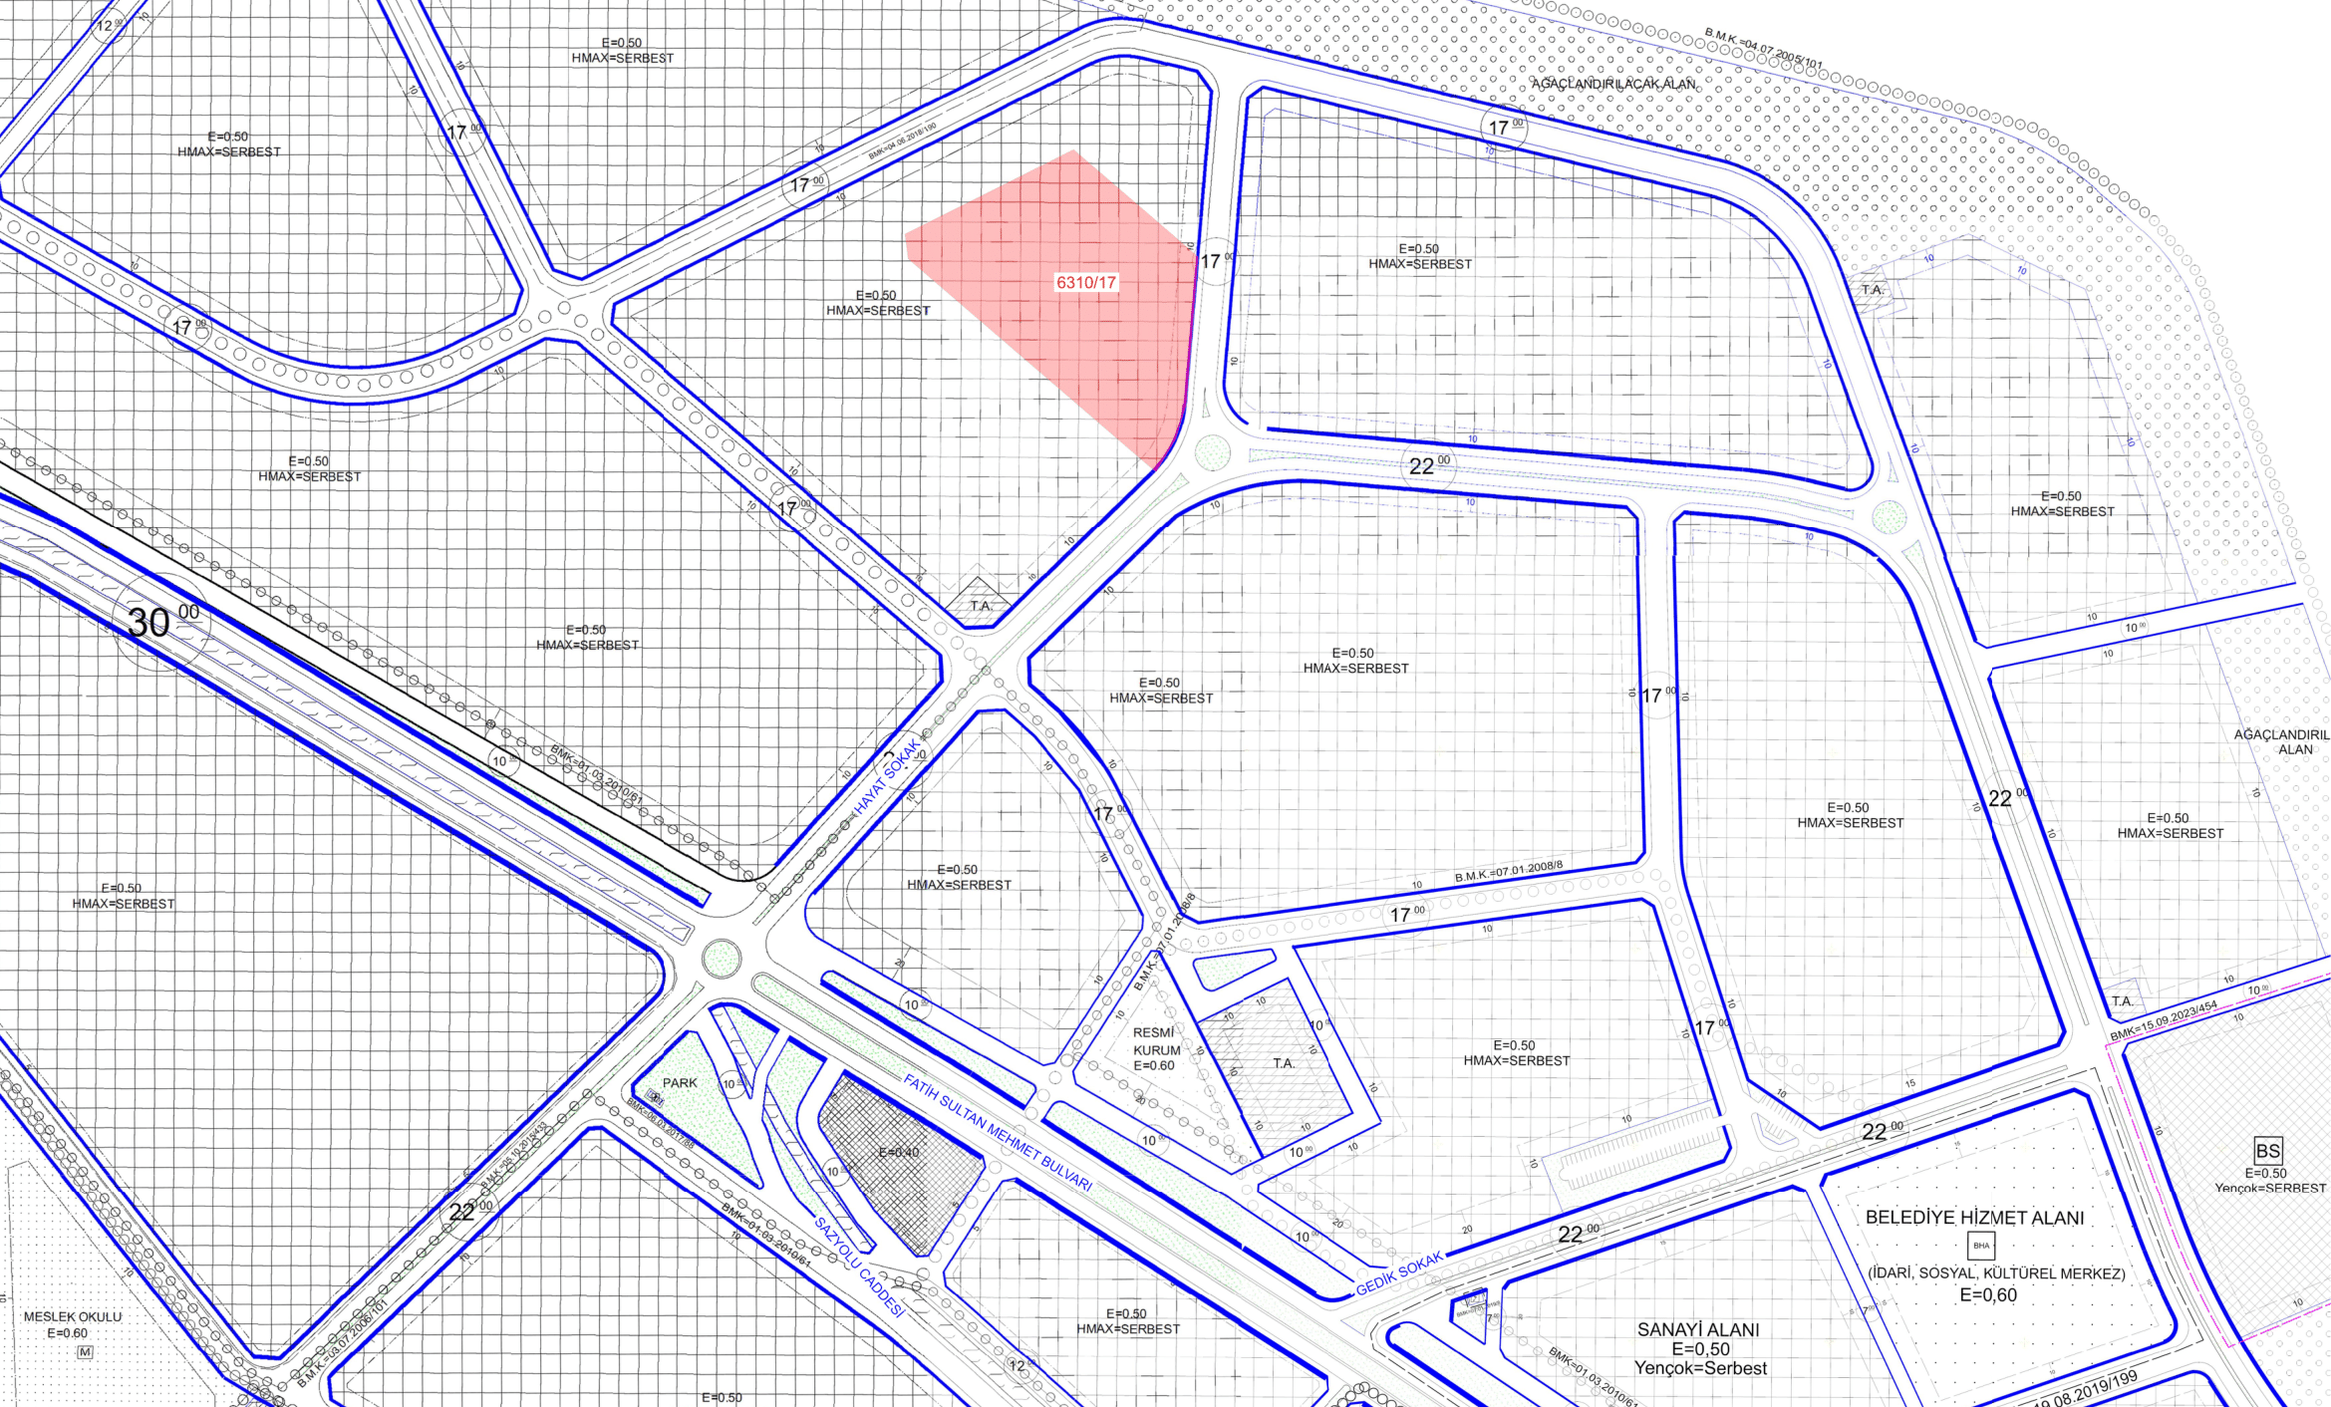
KAYSERİ BÜYÜKŞEHİR BELEDİYESİ
Melikgazi İlçesi, Eğribucak Mahallesi, 6310 ada, 17 parsel
SIRA NO
2
MELİKGAZİ İLÇESİ
EĞRİBUCAK MAHALLESİ
6310 ADA 17 PARSEL
SANAYİ TESİSİ ALANI
Yüzölçümü : 13246,96 m²
İnşaat Alanı : 6623,48 m²
E: 0.50
Yençok: SERBEST

Slide 7
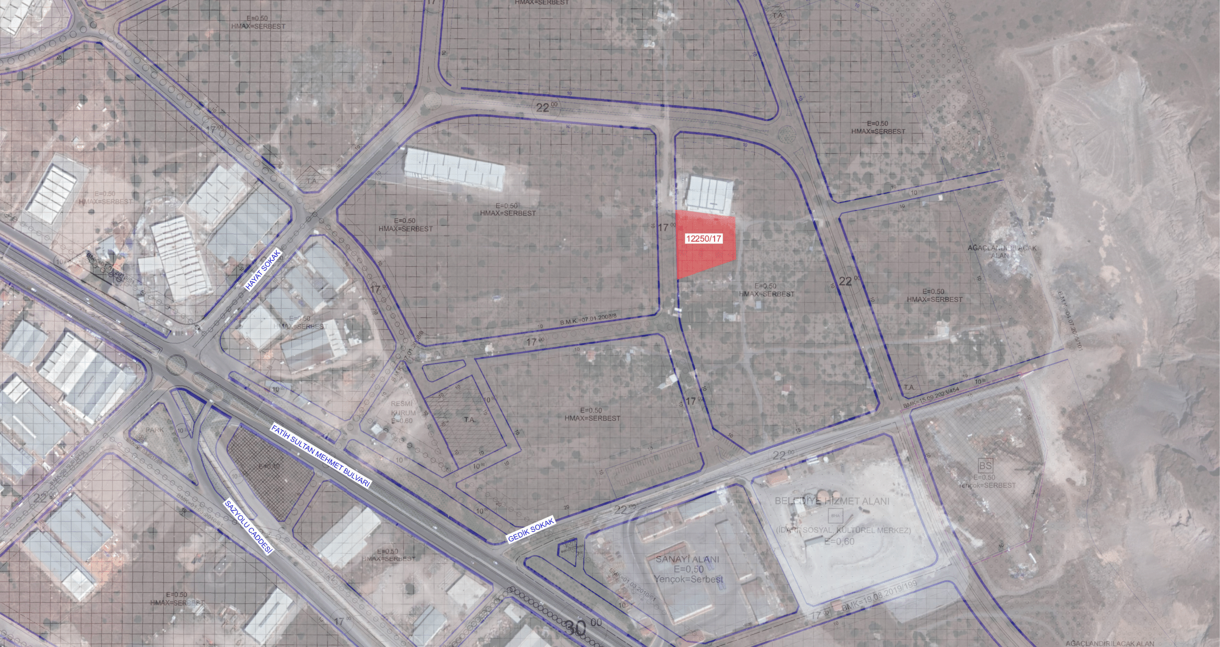
KAYSERİ BÜYÜKŞEHİR BELEDİYESİ
Melikgazi İlçesi, Eğribucak Mahallesi, 12250 ada, 17 parsel
SIRA NO
3

Slide 8
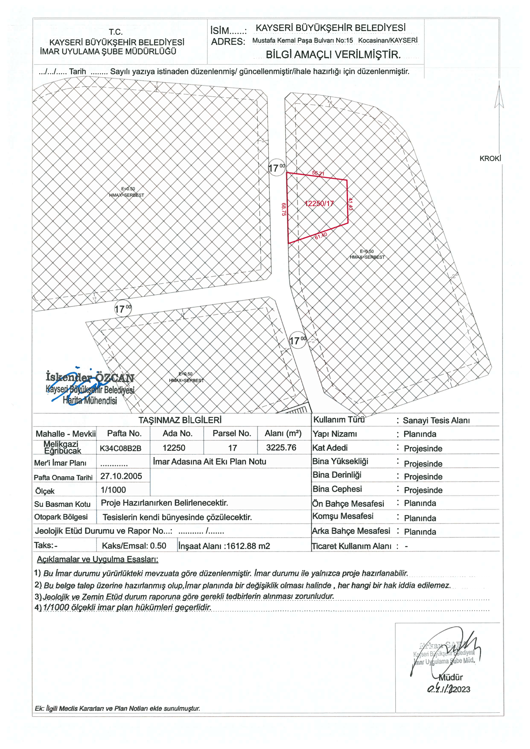
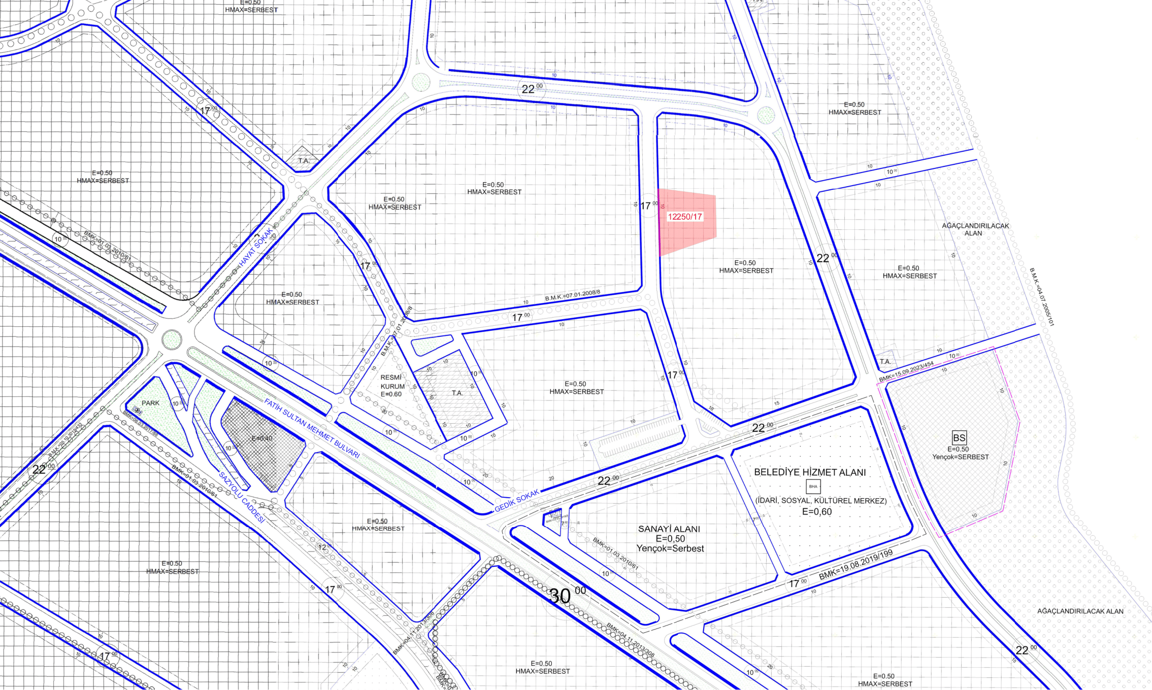
KAYSERİ BÜYÜKŞEHİR BELEDİYESİ
Melikgazi İlçesi, Eğribucak Mahallesi, 12250 ada, 17 parsel
SIRA NO
3
MELİKGAZİ İLÇESİ
EĞRİBUCAK MAHALLESİ
12250 ADA 17 PARSEL
SANAYİ TESİSİ ALANI
Yüzölçümü : 3225,76 m²
İnşaat Alanı : 1612,88 m²
E: 0.50
Yençok: SERBEST

Slide 9
2023

